Slide 1
Marketing no Agronegócio
Professor:
Fábio Josende Paz

Slide 2
Planejar é Preciso
A criatividade e a ação constituem itens indispensáveis para o sucesso da elaboração de um novo produto e para um empreendedor.
Para que as boas idéias se transformem em realidade, de forma segura, sem sustos e obstáculos inesperados, é necessário e imprescindível planejar.
Precisamos saber de onde viemos, para onde vamos, como vamos e com quais recursos.
Planos não são nada; planejamento é tudo! (Kotler)
Fábio Paz

Slide 3
Níveis de Planejamento
Estratégico
Tático
Operacional
Fábio Paz

Slide 4
Plano de Marketing
O plano de marketing é o ponto alto de um processo de decisão que consiste em aproveitar uma oportunidade oferecida pelo mercado.
Estabelece todas as bases e diretrizes para a ação da empresa no mercado.
Ele tem o objetivo de orientá-lo na elaboração de ações detalhadas e direcionadas ao seu mercado de atuação que possibilitem a captação de clientes, o aumento das vendas e da lucratividade do seu negócio.
É uma ferramenta de gestão que deve ser regularmente utilizada e atualizada, pois permite analisar o mercado, adaptando-se as suas constantes mudanças e identificando tendências.
Fábio Paz

Slide 5
Etapas do Plano de Marketing
1ª ETAPA: PLANEJAMENTO
1.1 SUMÁRIO EXECUTIVO
1.2 ANÁLISE DE AMBIENTE
1.3 DEFINIÇÃO DO PÚBLICO-ALVO
1.4 DEFINIÇÃO DO POSICIONAMENTO DE MERCADO
1.5 DEFINIÇÃO DA MARCA
1.6 DEFINIÇÃO DOS OBJETIVOS E METAS
1.7 DEFINIÇÃO DAS ESTRATÉGIAS DE MARKETING
2ª ETAPA: IMPLEMENTAÇÃO
3ª ETAPA: AVALIAÇÃO E CONTROLE
Fábio Paz

Slide 6
Planejamento
Fábio Paz

Slide 7
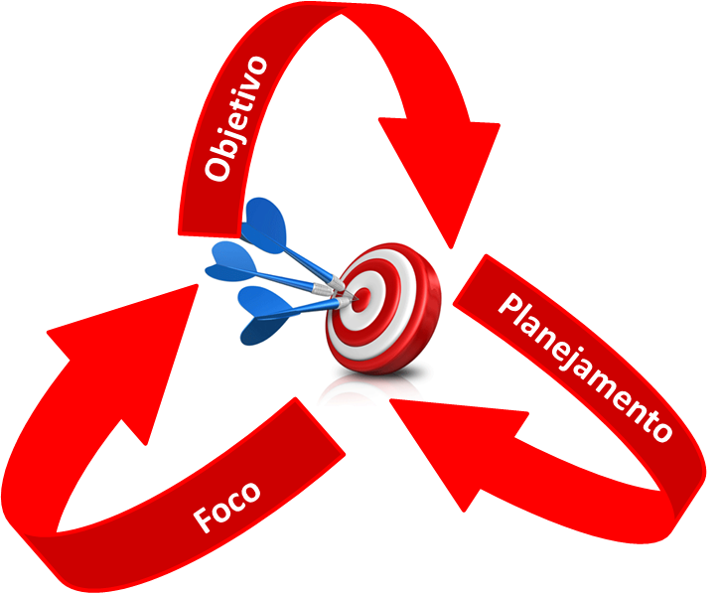
Planejamento
Comece a planejar por aqui: onde sua empresa está e onde ela quer chegar?
Para tanto, você deve primeiro analisar o seu mercado de atuação, definir seu público-alvo, suas metas e traçar as ações para o alcance dos objetivos.
Fábio Paz

Slide 8
Sumário Executivo
O Sumário Executivo é o resumo do seu Plano de Marketing.
Nele devem constar as características principais do seu negócio, incluindo situação presente, objetivos e estratégias a alcançar, principais definições do projeto e esforços necessários.
A idéia geral do seu negócio deve ser clara para orientá-lo quando necessário.
Tratando-se de todo o resumo da construção do seu Plano de Marketing, o seu Sumário Executivo deve ser escrito por último!
Exemplo de sumário
Fábio Paz

Slide 9
Analise de Ambiente (Pesquisa de mercado)
Resume todas as informações pertinentes à empresa.
O ambiente externo que a envolve e a influencia de maneira positiva ou negativa
concorrentes, consumidores, fatores políticos, econômicos, sociais, culturais, legais, tecnológicos.
Quando analisamos esses fatores, estamos analisando as ameaças e oportunidades do negócio.
O ambiente interno da empresa também deve ser levado em consideração na análise,
equipamentos disponíveis, a tecnologia, os recursos financeiros e humanos utilizados, os valores e objetivos que norteiam as suas ações.
Fábio Paz

Slide 10
Analise de Ambiente
A partir daí, consegue-se ter uma visão maior das forças e fraquezas que também poderão afetar positiva ou negativamente o desempenho da sua empresa.
Exemplos:
Analise do ambiente
Fatores econômicos e socioculturais
Fatores tecnológicos, concorrência e internos
Pontos fortes e fracos dos concorrentes.
Matriz SWOT
Fábio Paz

Slide 11
Vamos praticar
Está na hora de analisar os fatores que influenciam o seu negócio.
Não esquecendo de fundamentar a sua análise a partir da realização de uma pesquisa séria, seja ela via fonte já existente (jornais, revistas, IBGE, Censo, etc) ou não.
Faça a analise do ambiente do seu negócio.
Fatores econômicos, socioculturais, políticos, legais, tecnológicos, concorrência e Matriz SWOT
Fábio Paz

Slide 12
Definição do Púbico alvo
Fábio Paz

Slide 13
Definição do Púbico alvo
Identificar um segmento particular ou segmentos da população que você deseja servir.
O mercado consiste em muitos tipos de clientes, produtos e necessidades.
É preciso determinar que segmentos oferecem as melhores oportunidades para o seu negócio.
A maioria das empresas entra no mercado servindo um único segmento, e se tiver sucesso parte para outros.
Devido a concorrência partem para muitos segmentos e isso envolve muito investimento.
O cadastro de clientes (banco de dados) contribui para conhecer melhor seu cliente
permitir ações cada vez mais segmentadas para um mesmo público ou públicos distintos.
Fábio Paz

Slide 14
Público alvo
Podem ser agrupado em vários fatores:
Geográficos: tamanho potencial do seu mercado
Psicográficos: estilos de vida, atitudes.
Comportamentais: hábitos de consumo, benefícios procurados, freqüência de compra, ocasiões de compra e seus principais estímulos, como:
Quanto o cliente está disposto a pagar; Qualidade do produto; Marca; Prazo de entrega; Prazo de pagamento; Atendimento da empresa; Localização;
Demográficos:
Pessoa Física: faixa etária; sexo; profissão; renda; idade; educação.
Pessoa Jurídica: ramo de atividade; serviços e produtos oferecidos; número de empregados; filiais; tempo de atuação no mercado; localização; imagem no mercado.
O mercado nada mais é do que a soma de diferentes segmentos.
Fábio Paz

Slide 15
Público alvo
Exemplo: Existem diversos tipos de sabão em pó com diversas embalagens para públicos diferentes. Casais, famílias, solteiros.
Segmentação distinta: sabão em pó que tira sujeira pesada, roupa de criança,etc...
A identificação do seu público-alvo permite que você agora seja capaz de realizar um importante passo do seu Plano de Marketing:
Decidir como irá posicionar-se em relação aos seus concorrentes e atender as expectativas de seus clientes.
Exemplo de definição de público alvo
Fábio Paz

Slide 16
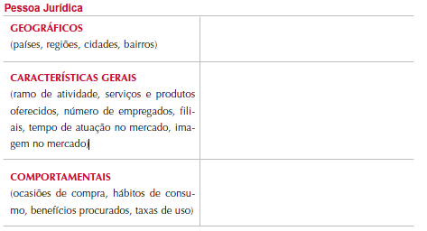
Vamos praticar
Fábio Paz

Slide 17
Definição do posicionamento de mercado Como o cliente vê o seu negócio
Você definirá qual imagem deseja transmitir ao seu cliente em relação ao seu negócio.
deve ser clara, distinta e bem definida em relação aos seus concorrentes garantindo uma larga vantagem sobre eles.
O cliente está de olho em você. Não coloque em risco a credibilidade do seu negócio.
Analise a atuação de seus concorrentes e procure aperfeiçoá-la para que possa fazer a diferença. Isso servirá para prever as ações da concorrência que possam ameaçá-lo.
Ofereça mais benefícios e vantagens aos seus consumidores e lembre-se: tenha sempre em mente o que seu cliente considera importante e só assuma compromissos que possa cumprir.
Exemplos de posicionamento: 1 e 2
Fábio Paz

Slide 18
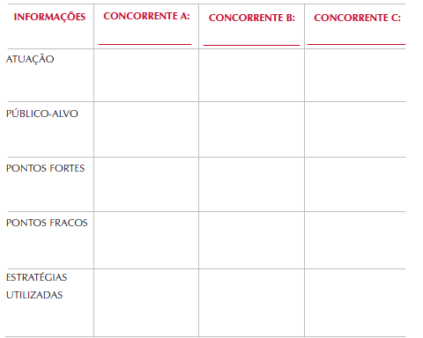
Vamos praticar
Descreva qual será o seu posicionamento de mercado, a forma como o cliente irá enxergar o seu negócio.
Fábio Paz

Slide 19
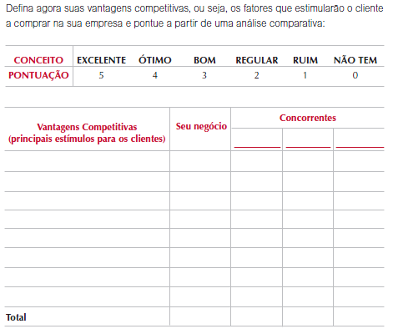
Fábio Paz

Slide 20
Definição da Marca
Fábio Paz

Slide 21
Definição da Marca
A marca é a identidade da empresa, ou seja, a forma como ela será conhecida.
deve traduzir a imagem que se deseja passar para o mercado, no caso, o posicionamento da empresa.
Muitas empresas também optam pelo slogan - frase que ressalta o posicionamento e ajuda a transmitir essa imagem para os consumidores.
Deve ser curto, de fácil memorização e não pode ser modificado com frequência.
Cuidar se já não existe a marca ou nome escolhido.
patentear a marca, registrar o domínio de internet.
Fábio Paz

Slide 22
Definição da Marca
Ao elaborar a sua logomarca,
Considere o seu posicionamento de mercado.
Não se deve mudar a logomarca;
O que faz uma marca valer muito é conquistar a confiança do consumidor. Quanto mais está presente na casa e na mente do consumidor, mais ela vende e mais ela vale.
Exemplo.
Fábio Paz

Slide 23
Vamos praticar
Faça a definição da sua marca.
NOME:_______________________________
SLOGAN:_________________________________________________________________
LOGOTIPO:___________________________
Fábio Paz

Slide 24
Definição dos objetivos e Metas
Fábio Paz

Slide 25
Definição dos objetivos e Metas
Os objetivos e metas são os resultados que a empresa espera alcançar. Eles estão relacionados à missão da empresa e orientarão as suas ações.
Objetivos: declarações amplas e simples do que deve ser realizado pela estratégia de marketing.
Metas: mais específicas e essenciais para o plano.
Ao elaborar as suas metas, procure ser objetivo, claro e realista.
Devem ser quantificáveis, ou seja, podem ser medidas por meio de volumes de vendas, quota de mercado e índices de satisfação dos clientes.
Uma certa ambição é fundamental, no entanto, não deixe nunca de ser realista. Só crie metas que você possa alcançar.
Exemplo
Fábio Paz

Slide 26
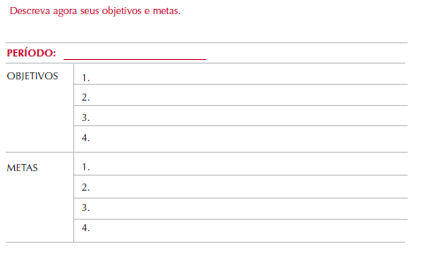
Vamos praticar
Fábio Paz

Slide 27
Definição das Estratégias de Marketing
A estratégia de marketing permite definir como sua empresa atingirá seus objetivos e metas.
Consiste nas decisões necessárias para determinar a maneira na qual o composto de marketing, isto é, os principais elementos de marketing são combinados simultaneamente.
Para realizar uma estratégia de marketing bem feita e completa, é necessário considerarmos o composto de marketing. No mínimo 5 elementos (produto, preço, praça, promoção, pessoas)
Fábio Paz

Slide 28
Estratégia Produto
Ciclo de vida do produto:
Fase 1: Geminação
Árvore | Produto
Nessa fase, a semente germina e brota. É um processo que requer todo cuidado para seu crescimento. A árvore dependerá do cuidado das pessoas, de chuva e clima favorável para o seu crescimento. | É a fase em que um novo produto é apresentado ao mercado. As vendas iniciais são lentas, pois os clientes potenciais passam por um estágio de conscientização do novo produto e de seus benefícios antes de comprá-lo. Criar esse conhecimento exige gastos em promoção e divulgação
Fábio Paz

Slide 29
Estratégia Produto
Ciclo de vida do produto:
Fase 2: Crescimento
Árvore | Produto
Nessa fase, a árvore se desenvolve e se torna menos vulnerável. Ela cria forma e força, começa a dar os primeiros frutos e flores e encantar as pessoas por sua beleza e vitalidade. | Essa fase é caracterizada pelo rápido crescimento da demanda, pela entrada de novos concorrentes. A ênfase da empresa deve ser em construir relacionamentos, manter clientes e fornecedores fiéis e sustentar o crescimento das vendas.
Fábio Paz

Slide 30
Estratégia Produto
Ciclo de vida do produto:
Fase 3: Maturidade
Árvore | Produto
A árvore já está em sua fase adulta, cheia de frutos maduros e flores. Além disso, possui outras vantagens como dar sombra às pessoas, absorver e irrigar nutrientes para o solo. | O mercado encontra-se saturado. As vendas, os clientes e concorrentes começam a estabilizar-se e os lucros chegam ao ápice. O objetivo é maximizar os lucros e alongar o ciclo de vida do produto.
Fábio Paz

Slide 31
Estratégia Produto
Ciclo de vida do produto:
Fase 4: Maturidade
Árvore | Produto
Nessa fase, a árvore já não dá mais frutos e flores como na fase anterior e, por isso, precisa ser bem cuidada, podada para permanecer bonita e vistosa. Se não for bem cuidada, ela pode morrer. | Um produto que oferece um conjunto superior de benefícios substitui o produto "velho". As despesas de marketing e as de promoção deverão ser reduzidas nesse estágio. A fidelidade dos clientes e a divulgação boca a boca irão se tornar geradores de vendas mais importantes do que campanhas de marketing.
Fábio Paz

Slide 32
Vamos praticar
Exemplo
Em qual fase o seu produto se encontra?
Quais ações serão adotadas a partir da fase em que seu produto se encontra?
Que estratégias de crescimento serão adotadas?
Fábio Paz

Slide 33
Vamos praticar
Faça a sua estratégia de preço:
Fábio Paz

Slide 34
Estratégia - Praça
Faça agora sua estratégia para a Praça:
Fábio Paz

Slide 35
Estratégia - Promoção
Faça agora sua estratégia para a Promoção:
Fábio Paz

Slide 36
Estratégia - Pessoas
Faça agora sua estratégia para Pessoas:
Fábio Paz

Slide 37
Dicas
Tome a iniciativa antes que o concorrente o faça.
Encontrar um mercado no qual ninguém ainda se posicionou é um caminho para sair em primeiro lugar e levar vantagem sobre a concorrência.
Conheça bem o seu produto e tente promover benefícios extras que o seu consumidor deseja, para aumentar a sua competitividade.
Não esqueça de considerar o preço dos concorrentes.
Defina políticas de descontos e condições de vendas para seus clientes.
Faça testes de preços com seus clientes e analise as variações de vendas, a partir de modificações nos preços e controle do volume de vendas.
Fábio Paz

Slide 38
Dicas
Escolha uma localização que contribuirá com o seu negócio, como boa visibilidade, fácil acesso, estrutura adequada, estacionamento, entre outros aspectos.
Invista em uma boa estrutura para deixar seu cliente à vontade: vitrines atrativas, boa iluminação, boa disposição dos produtos, sinalização, etc.
Não se esqueça que cada cliente é um garoto propaganda da sua empresa ou produto.
Tenha em mente quem é o seu público e saiba quais os principais meios que ele utiliza, pois a escolha dos meios de comunicação será ditada pelas necessidades e comportamento do consumidor.
Fábio Paz

Slide 39
Dicas
É mais lucrativo manter relacionamentos com os clientes já conquistados do que buscar continuamente novos clientes. (FIDELIZAÇÃO).
Motivação e qualificação de pessoal são responsáveis pelo diferencial de uma empresa.
Fábio Paz

Slide 40
2ª - Implementação do Plano de Marketing
Fábio Paz

Slide 41
2ª - Implementação do Plano de Marketing
O sucesso da implementação do Plano de Marketing depende de um bom planejamento.
A implementação do plano trata do processo de executar as estratégias de marketing, que assegurarão a realização dos objetivos de marketing.
Para implementar a estratégia de marketing é preciso traçar um Plano de Ação composto dos seguintes itens:
1. AÇÕES (O QUE) Identifique as atividades específicas a serem desempenhadas.
2. PERÍODO (QUANDO) Determine o prazo de execução de cada atividade.
Fábio Paz

Slide 42
3. COMO Defina a forma que as atividades deverão ser executadas na seqüência apropriada e por ordem de prioridade.
4. RESPONSÁVEL (QUEM) Atribua responsabilidade pela execução e conclusão de cada atividade às pessoas mais indicadas.
5. CUSTO ESTIMADO (QUANTO) custos tais como custos de criação, confecção e envio dos materiais promocionais, custos de pessoal, entre outros.
Não esqueça de contemplar estes gastos nas suas despesas operacionais como despesas de marketing.
O importante é ser fiel aos objetivos e metas estipulados.
Exemplos 1 e 2
Fábio Paz

Slide 43
Vamos praticar
Ação (o que) | Responsável (quem) | Como | Quanto | Quando
Pesquisa de marketing | Fábio | Buscar modelo e aplicar no público alvo | R$ 200,00 | julho
Fábio Paz

Slide 44
3ª Avaliação e Controle
Fábio Paz

Slide 45
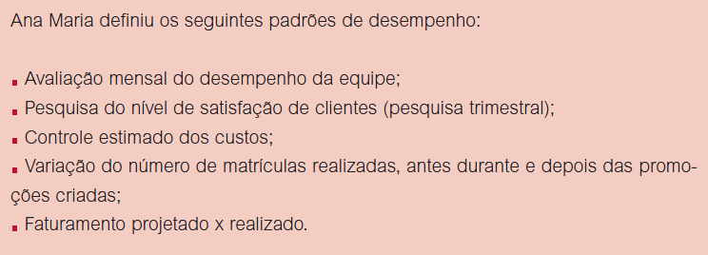
3ª Avaliação e Controle
A avaliação e o controle de um Plano de Marketing permitem reduzir a diferença entre o desempenho esperado e o desempenho real, garantindo sua eficácia.
A capacidade de lidar com incertezas, aliada a um bom planejamento e implementação do Plano, permitirá que você adote as ferramentas de controle mais adequadas e perceba as necessidades de ajustes de seu Plano quando necessário.
Fábio Paz

Slide 46
Vamos praticar
Crie as medidas de avaliação e controle para o seu negócio.
Fábio Paz

Slide 47
Conclusão
O Plano de lhe possibilita estruturar e direcionar a sua empresa, dando sustentação às suas decisões mercadológicas.
Dessa forma, você minimiza riscos e contribui para promover ações que serão importantes para conquistar vantagens sobre a concorrência, aumentar a participação no mercado e seus lucros.
Por isso, utilize o Plano de Marketing procurando sempre revisá-lo e adaptá-lo para acompanhar as mudanças do mercado e estabelecer novas ações que contribuirão para alcançar os objetivos e metas definidos, mantendo o bom desempenho do seu negócio.
Fábio Paz

